Slide 1


Python
Aula 2
Primeiros programas

Slide 2
Operações aritméticas básicas
Caracteres e seus significados para o python
* Multiplicação (ex: 5*3 = 15 ou -5*3 = -15)
+ Somatório (ex: 5+7 = 12 ou (5+2)*3 = 21))
- Subtração (ex: 5-7 = -2 ou (5-2)*3 = -9))
/ Divisão (ex: 6/2 = 3 ou -10/5 = -2 ou 5/2 = 2 (?))
<= ou >= Maior igual ou menor igual (ex: 5<=2 false ou 5>=3 true
=! Diferença (ex: 5!=2 true ou 5!=5 false
== Igualdade(ex: 5==5 true ou 5==7 false)

Slide 3
Como escrever no python
A escrita de programas no python é simples
Essa escrita sempre vai seguir uma “lógica”, como por exemplo:
Escrever “Olá mundo!!” na máquina:
print ( ‘ Olá mundo! ‘ )
Função que diz para imprimir algo na tela
Todos os códigos precisam estar entre parêntese
Apenas strings (texto) precisa estar dentro de aspas, números não.
O texto que será impresso na tela

Slide 4
Leitura
OBS: Todas as funções precisam ser escritas com letras minúsculas.
print Escreva algo na tela
= Receba um valor ou string
+ Junte dois algarismos, podendo ser palavras, números, caracteres, etc
, Mesma leitura e função do +, porém terá momentos que um será mais eficaz que o outro

Slide 5
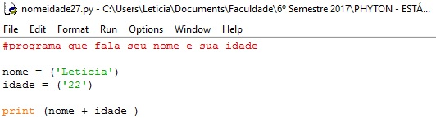
Junção de números e letras no programa
EX: Faça um programa que mostre seu nome e sua idade, mas com a junção dos dois:

Slide 6
Como armazenar valores em uma função
Como visto no exemplo anterior o programa sempre irá compilar o mesmo nome e idade
Como deixar o programa mais dinâmico?
Vamos usar o raw_input
raw_input - é uma função que armazena valores fornecidos pelo usuário
EX: Faça um programa que pergunte o primeiro algarismo da idade do usuário e posteriormente o próximo algarismo e mostre os dois algarismos juntos com a mensagem: “Então sua idade é ... “

Slide 7
Uso da STRING
O compilador IDLE te fornece a opção de ir fazendo o programa e ao mesmo tempo testando
Para fazer o programa e depois copilar vamos fazer strings
Para criar uma string primeiro precisamos criar uma pasta para armazenar nossas strings
Com a pasta criada vamos no compilador IDLE > File > new file
Na janela que abriu vamos escrever o nosso programa (pode ser o nosso primeiro exemplo para testarmos)
Para rodar, vamos em Run... E Run module, ou apenas clique em f5

Slide 8
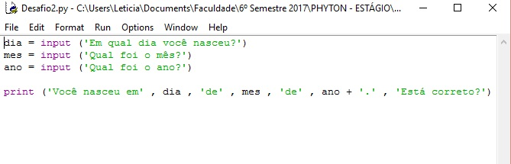
String

Slide 9


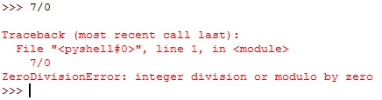

Tipos de erros e o que significam

Slide 10
Exemplo 1
Faça um conversor de dólares, que use o valor da moeda em reais.
Dados: US$ 1 dólar vale R$ 3,28.
Em seguida crie um tabela com vários valores já convertidos.
Dica: crie uma função “lista = [ 5 , 8 , 10 , 12 ,14 ,72 ....]”
E use o comando: for p in lista: p * d

Slide 11
Variáveis
Existem quatro variáveis mais importantes, são elas:
Int Faz o programa reconhecer um valor como numérico, possibilitando fazer contas, porém só serve para inteiros, como pr exemplo 4 ; 5 ; 10 ; 1000 ; 582521822458 ; etc
Float Reconhece números reais, sendo todos os números inclusive os com pontos 7.5 ; 8.9 ; 75,5 ; 75214863252.54 ; etc
Bool Reconhece valores lógicos ou boleanos (True or False)
str Reconhece como caracteres, por exemplo 5 não é um número, mas um caractere, mas 5.0 é um número.

Slide 12
Exercício 3
Faça um programa que converse com o usuário e mostre suas respostas após a conversa.

